Slide 1
บทที่ 5 การใส่รูปภาพในเอกสารเว็บเพจ

Slide 2
การนำรูปภาพมาแสดงในเว็บเพจ
ทำได้โดย
ที่เมนูหลักคลิก Insert -> Image หรือกดปุ่ม Ctrl+Alt+I
เลือกไฟล์รูปภาพ แล้วคลิกปุ่ม OK
กรณีที่เลือกไฟล์รูปภาพจากภายนอกเว็บไซต์ โปรแกรมจะแสดงข้อความถามว่าต้องการคัดลอกไฟล์มาเก็บไว้ที่เว็บไซต์ของเราหรือไม่
ใส่ข้อความอธิบายภาพ (ไม่ใส่ข้อความก็ได้)

Slide 3
การอ้างอิงตำแหน่งไฟล์รูปภาพ
มี 2 วิธี
การอ้างอิงตำแหน่งไฟล์รูปภาพแบบ Document
เป็นการอ้างอิงตำแหน่งของไฟล์รูปภาพจากตำแหน่งที่อยู่ปัจจุบันของไฟล์เว็บเพจเป็นหลัก
การอ้างอิงตำแหน่งไฟล์รูปภาพแบบ Site Root
เป็นการอ้างอิงตำแหน่งของไฟล์รูปภาพโดยเริ่มจากตำแหน่ง Site Root ซึ่งเป็นตำแหน่งของโฟลเดอร์ของเว็บไซต์เป็นหลัก

Slide 4
การเปลี่ยนไฟล์รูปภาพ
มี 2 วิธี
วิธีที่ 1
ที่หัวข้อ Scr ในหน้าต่าง Properties Panel ให้คลิกที่ จากนั้นให้เลือกไฟล์รูปภาพใหม่
วิธีที่ 2
ที่หัวข้อ Scr ในหน้าต่าง Properties Panel ให้คลิกที่ ค้างไว้แล้วลากไปยังไฟล์รูปภาพที่ต้องการในหน้าต่าง Files Panel แล้วปล่อยเมาส์

Slide 5
การปรับรายละเอียดการแสดงรูปภาพ
มี 2 วิธี
วิธีที่ 1
กำหนดขนาดของรูปภาพที่หัวข้อ W และ H ในหน้าต่าง Properties Panel
วิธีที่ 2
คลิกเมาส์ค้างไว้ที่จุดสี่เหลี่ยมทึบสีดำของรูปภาพ แล้วลากเมื่อได้ขนาดของรูปภาพที่ต้องการให้ปล่อยเมาส์

Slide 6
การใส่เส้นกรอบรูปภาพ
ทำได้โดย คลิกขวาที่รูป และเลือกเมนู Edit Tag <img> จะปรากฎหน้าต่าง Tag Editor - img
คลิกเลือกตัวเลือก General
กำหนดขนาดความหนาของเส้นที่หัวข้อ Border

Slide 7
การกำหนดระยะห่างระหว่างรูปภาพกับข้อความ
ทำได้โดย คลิกขวาที่รูป และเลือกเมนู Edit Tag <img> จะปรากฎหน้าต่าง Tag Editor - img
คลิกเลือกตัวเลือก General
กำหนดระยะห่างที่
หัวข้อ Horizontal space หมายถึง ระยะห่างระหว่างรูปภาพกับข้อความในแนวนอน
หัวข้อ Vertical space หมายถึง ระยะห่างระหว่ารูปภาพกับข้อความในแนวตั้ง

Slide 8
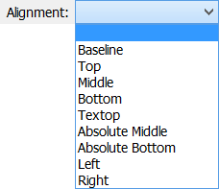
การจัดตำแหน่งรูปภาพกับข้อความ
เป็นการจัดตำแหน่งรูปภาพกับข้อความที่แสดงอยู่ในย่อหน้าเดียวกัน
ทำได้โดย เลือกตำแหน่งที่หัวข้อ Align ในหน้าต่าง Properties Panel

Slide 9
การตัดบางส่วนของรูปภาพ
ทำได้โดย
ที่เมนูหลักคลิก Modify -> Image -> Crop หรือกดปุ่ม ที่หน้าต่าง Properties Panel
เลือกตำแหน่งของภาพที่ต้องการ แล้วกดปุ่มEnter

Slide 10
การปรับความสว่างของรูปภาพ
ทำได้โดย
ที่เมนูหลักคลิก Modify -> Image -> Brightness/Contrast หรือกดปุ่ม ที่หน้าต่าง Properties Panel
กำหนดค่าในหน้าต่าง Brightness/Contrast แล้วคลิกปุ่ม OK

Slide 11
การปรับความคมชัดของรูปภาพ
ทำได้โดย
ที่เมนูหลักคลิก Modify -> Image -> Sharpen หรือกดปุ่ม ที่หน้าต่าง Properties Panel
กำหนดค่าในหน้าต่าง Sharpen แล้วคลิกปุ่ม OK

Slide 12
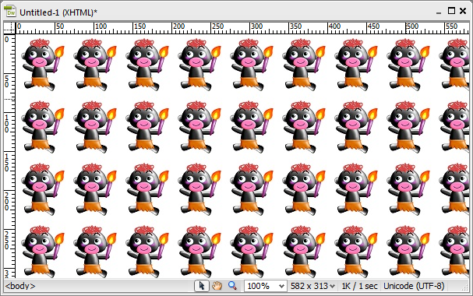
การกำหนดรูปภาพเป็นภาพพื้นหลัง
สามารถกำหนดได้ในหน้าต่าง Page Properties โดย
เลือก Appearance ในหัวข้อ Category
กำหนดไฟล์รูปภาพในหัวข้อ Background image
กำหนดการแสดงรูปภาพซ้ำกัน ที่หัวข้อ Repeat

Slide 13
การแสดงรูปภาพแบบ Rollover
เป็นการแสดงรูปภาพสลับกันจากภาพหนึ่งเป็นอีกภาพหนึ่งเมื่อนำเมาส์มาวางบนรูปภาพ
การแสดงรูปภาพแบบนี้ จะต้องใช้รูปภาพ 2 ภาพ ควรมีขนาดความกว้างและความยาวของภาพเท่ากัน
ทำได้โดย
ที่เมนูหลักคลิก Insert -> Image Object -> Rollover Image
กำหนดรายละเอียดต่าง ๆ ในหน้าต่าง Insert Rollover Image แล้วคลิกปุ่ม OK

